Slide 2
ДЕМОНСТРАЦИОННЫЙ ЭКЗАМЕН КАК ВИД ГОСУДАРСТВЕННОЙ ИТОГОВОЙ АТТЕСТАЦИИ:
ПРОБЛЕМЫ И ПУТИ РЕШЕНИЯ
Кондратьева О.Г., заместитель директора по НМиИР, д.п.н.

Slide 3
ДЕМОНСТРАЦИОННЫЙ ЭКЗАМЕН
Демонстрационный экзамен предусматривает моделирование реальных производственных условий для решения выпускниками практических задач профессиональной деятельности. (п.14.1 Порядка проведения ГИА по образовательным программам СПО – приказ Минобрнауки РФ от 16.08.2013 г. № 968)
ГИА СПО
ФГОС СПО по ТОП-50
ФГОС СПО актуализированные
ППКРС:
ВКР = демонстрационный экзамен
ППССЗ:
ВКР = дипломная работа (проект)
по усмотрению ПОО
демонстрационный экзамен включается в ВКР или проводится в виде государственного экзамена
ППКРС:
ВКР = демонстрационный экзамен
ППССЗ:
ВКР = дипломная работа (проект)
И демонстрационный экзамен

Slide 4
ЦЕЛЕВЫЕ ИНДИКАТОРЫ И ПОКАЗАТЕЛИ комплекса мер, направленных на совершенствование системы среднего профессионального образования, на 2015 - 2020 годы
Наименование целевого индикатора (показателя) | Единица измерения | Базовое значение (2015 г.) | 2016 год | 2017 год | 2018 год | 2019 год | 2020 год
Доля ПОО, в которых осуществляется подготовка кадров по 50 наиболее перспективным и востребованным на рынке труда профессиям и специальностям, требующим среднего профессионального образования (далее – перспективные и востребованные профессии и специальности), в общем количестве ПОО | процентов | - | 10 | 20 | 30 | 50 | 50
Доля выпускников ПОО, завершивших обучение по 50 наиболее перспективным и востребованным профессиям и специальностям, получивших сертификат в независимых центрах оценки и сертификации квалификаций или получивших "медаль профессионализма" в соответствии со стандартами "Ворлдскиллс" | процентов | 0 | 2 | 5 | 15 | 30 | 40
Распоряжение Правительства РФ от 3 марта 2015 г. N 349-р Об утверждении комплекса мер и целевых индикаторов и показателей комплекса мер, направленных на совершенствование системы среднего профессионального образования, на 2015-2020 гг.

Slide 5
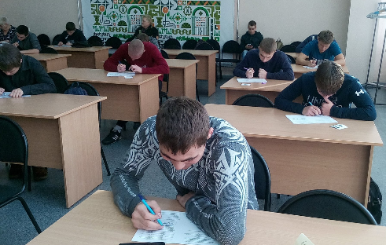
Реализация ФГОС СПО по ТОП-50 в Иркутской области
2016 год
11 ПОО (19%)
2017 год
29 ПОО (50%)
2018 год
36 ПОО (62%)
Не осуществляют набор по ФГОС СПО по ТОП-50 в 2018 году:
22 ПОО (АПК, АПТ, АТРиПТ, БГТ, БохПК, БПедК, БПромТ, ИАгрТ, ИГМТ, ИКАТиДС, ИРКПО, ИТК, ИЭК, КППК, УМТ, УАПТ, УИТОТ, УИТЛТиСУ, ЧГТК, ЧПК, ПУ №39, ПУ №48)

Slide 6
Реализуемые ФГОС СПО по ТОП-50
Профессия/специальнорсть | ПОО
Сварщик (ручной и частично механизированной сварки (наплавки)) | Ангарский индустриальный техникум Байкальский техникум отраслевых технологий и сервиса Братский индустриально-металлургический техникум Зиминский железнодорожный техникум Иркутский техникум авиастроения и материалообработки Иркутский техникум машиностроения им. Н.П. Трапезникова Нижнеудинский техникум железнодорожного транспорта Свирский электромеханический техникум Тайшетский промышленно-технологический техникум Усольский индустриальный техникум Черемховский техникум промышленной индустрии и сервиса Чунский многопрофильный техникум
Повар, кондитер | Профессиональное училище № 60 Профессиональное училище № 58 р. п. Юрты Черемховский техникум промышленной индустрии и сервиса Усть-Кутский промышленный техникум Усть-Ордынский аграрный техникум Химико-технологический техникум г. Саянска Усольский техникум сферы обслуживания Усть-Илимский техникум лесопромышленных технологий и сферы услуг Тайшетский промышленно-технологический техникум Тулунский аграрный техникум Свирский электромеханический техникум Нижнеудинский техникум железнодорожного транспорта Профессиональный колледж г. Железногорска-Илимского Иркутский техникум речного и автомобильного транспорта Иркутский техникум архитектуры и строительства Иркутский техникум индустрии питания Зиминский железнодорожный техникум Заларинский агропромышленный техникум Братский профессиональный техникум Братский торгово-технологический техникум Байкальский техникум отраслевых технологий и сервиса Балаганский аграрно-технологический техникум Боханский аграрный техникум Ангарский техникум общественного питания и торговли

Slide 7
Реализуемые ФГОС СПО по ТОП-50
Профессия/специальнорсть | ПОО
Мастер контрольно-измерительных приборов и автоматики | Ангарский индустриальный техникум Братский политехнический колледж
Мастер отделочных строительных и декоративных работ | Ангарский техникум строительных технологий Иркутский техникум транспорта и строительства
Информационные системы и программирование | Ангарский промышленно-экономический техникум Ангарский техникум строительных технологий
Поварское и кондитерское дело | Ангарский техникум общественного питания и торговли Братский торгово-технологический техникум
Дефектоскопист | Ангарский индустриальный техникум
Графический дизайнер (по отраслям) | Ангарский промышленно-экономический техникум
Технология металлообрабатывающего производства | Иркутский авиационный техникум
Технология эстетических услуг | Иркутский колледж экономики, сервиса и туризма
Токарь на станках с числовым программным управлением | Иркутский техникум авиастроения и материалообработки
Мастер по ремонту и обслуживанию инженерных систем жилищно-коммунального хозяйства | Иркутский техникум архитектуры и строительства
Техническое обслуживание и ремонт двигателей, систем и агрегатов автомобилей | Тулунский аграрный техникум
Эксплуатация и ремонт сельскохозяйственной техники и оборудования | Тулунский аграрный техникум

Slide 8
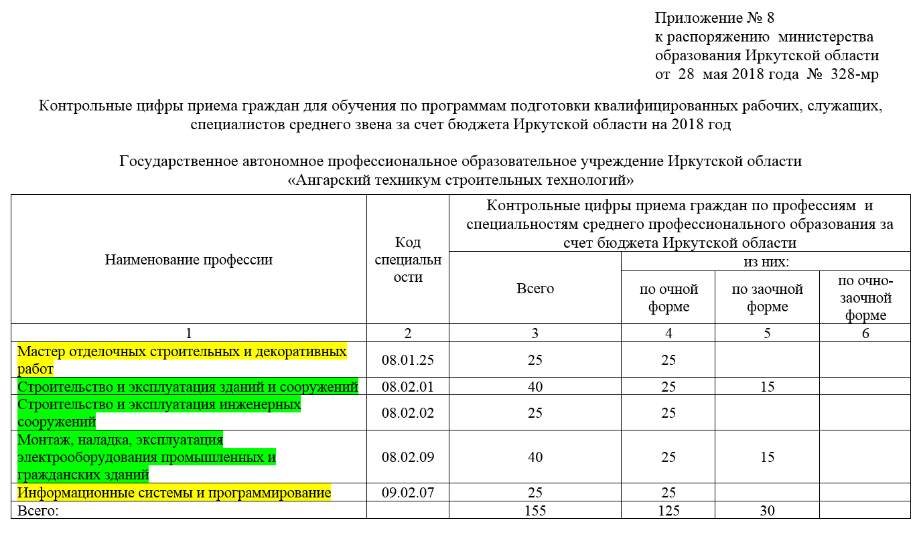
Реализуемые ФГОС СПО по ТОП-50

Slide 9
Реализуемые актуализированные ФГОС СПО
Наименование программы | Наименование ПОО
Техническая эксплуатация и обслуживание электрического и электромеханического оборудования (по отраслям) | Ангарский политехнический техникум; Профессиональный колледж г. Железногорска-Илимского Иркутский аграрный техникум
Экономика и бухгалтерский учет (по отраслям) | Ангарский политехнический техникум; Ангарский промышленно-экономический техникум; Химико-технологический техникум г. Саянска Тулунский аграрный техникум Профессиональный колледж г. Железногорска-Илимского Иркутский технологический колледж Иркутский техникум экономики и права Братский торгово-технологический техникум Братский профессиональный техникум Братский промышленный техникум Бодайбинский горный техникум Иркутский аграрный техникум
Сервис домашнего и коммунального хозяйства | Ангарский промышленно-экономический техникум
Электроснабжение (по отраслям) | Ангарский техникум рекламы и промышленных технологий
Строительство и эксплуатация зданий и сооружений | Ангарский техникум строительных технологий Иркутский колледж автомобильного транспорта и дорожного строительства Иркутский техникум архитектуры и строительства Тулунский аграрный техникум Черемховский горнотехнический колледж им. М.И. Щадова
Строительство и эксплуатация инженерных сооружений | Ангарский техникум строительных технологий

Slide 10
Реализуемые актуализированные ФГОС СПО
Монтаж, наладка, эксплуатация электрооборудования промышленных и гражданских зданий | Ангарский техникум строительных технологий Химико-технологический техникум г. Саянска Братский промышленный техникум Братский индустриально-металлургический техникум
Гостиничный сервис | Байкальский техникум отраслевых технологий и сервиса
Банковское дело | Байкальский государственный университет Тулунский аграрный техникум Иркутский колледж экономики, сервиса и туризма
Коррекционная педагогика в начальном образовании | Боханский педагогический колледж им. Д. Банзарова
Строительство и эксплуатация автомобильных дорог и аэродромов | Иркутский колледж автомобильного транспорта и дорожного строительства
Строительство и эксплуатация городских путей сообщения | Иркутский колледж автомобильного транспорта и дорожного строительства
Техническая эксплуатация подъемно-транспортных, строительных, дорожных машин и оборудования | Иркутский колледж автомобильного транспорта и дорожного строительства
Монтажник санитарно-технических, вентиляционных систем и оборудования | Иркутский техникум машиностроения им. Н.П. Трапезникова
Электрические станции, сети и системы | Иркутский энергетический колледж
Релейная защита и автоматизация электроэнергетических систем | Иркутский энергетический колледж
Электромонтер-линейщик по монтажу воздушных линий высокого напряжения и контактной сети | Нижнеудинский техникум железнодорожного транспорта
Мастер жилищно-коммунального хозяйства | Тулунский аграрный техникум
Техническая эксплуатация и обслуживание электрического и электромеханического оборудования (по отраслям) | Черемховский горнотехнический колледж им. М.И. Щадова

Slide 11
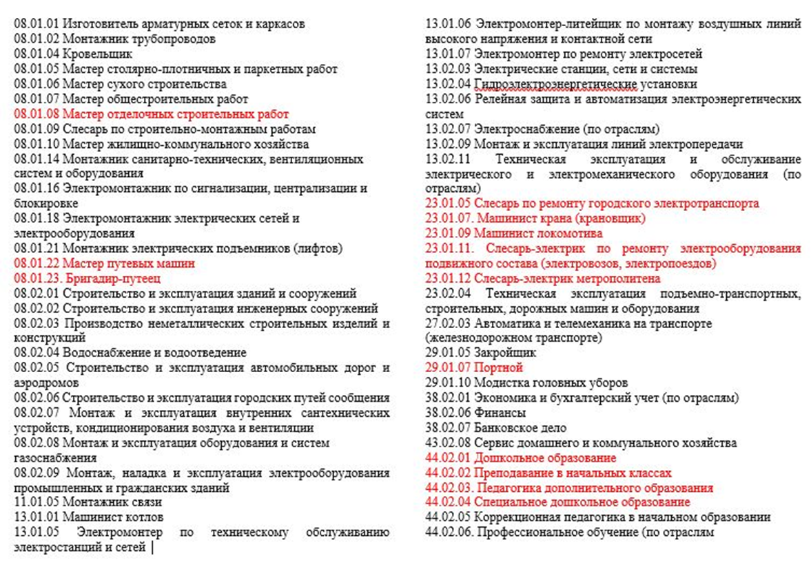
Новые ФГОС СПО
ФГОС СПО по ТОП-50: http://www.center-prof38.ru/fgos-spo-top-50
Актуализированные ФГОС СПО:

Slide 12
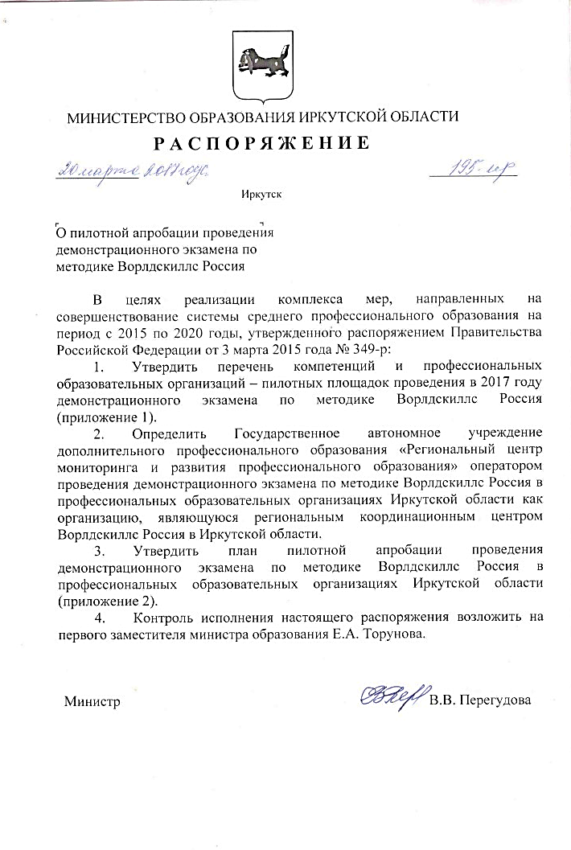
Демонстрационный экзамен в Иркутской области в 2017 году
Распоряжение министерства образования Иркутской области от 20.03.2017 г. № 195-мр «О пилотной апробации проведения дем.экзамена по методике Ворлдскиллс Россия»
6 компетенций на базах 9 ПОО
453 обучающихся из 50 ПОО
Опыт НОК в ГАПОУ ИО АИТ
подтверждена 21 квалификация в области сварки

Slide 13
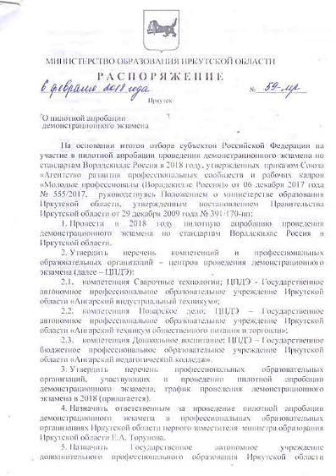
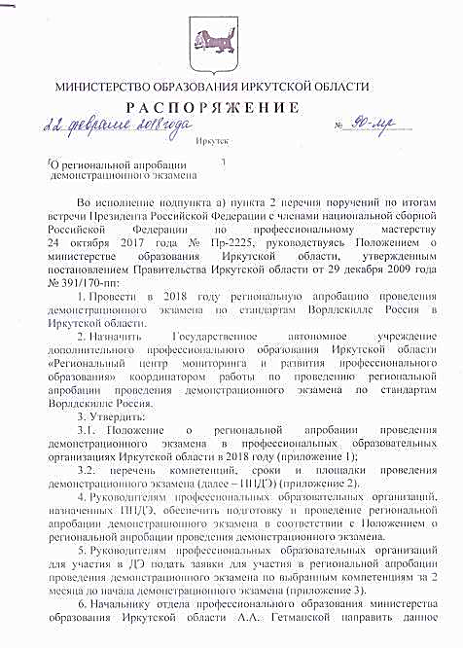
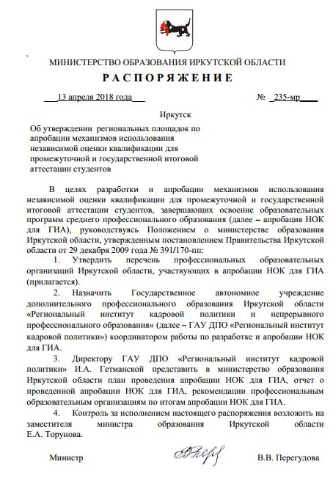
Демонстрационный экзамен в Иркутской области в 2018 году
Распоряжение министерства образования Иркутской области от 06.02.2018г. № 59-мр «О пилотной апробации демонстрационного экзамена»
Распоряжение министерства образования Иркутской области от 22.02.2018г. № 90-мр «О региональной апробации демонстрационного экзамена»
Распоряжение министерства образования Иркутской области от 13.04.2018г. № 235-мр «Об утверждении региональных площадок по апробации механизмов НОК для промежуточной и государственной итоговой аттестации студентов»

Slide 14
Пилотная апробация демонстрационного экзамена по методике Ворлдскиллс Россия в 2018 году
ГАПОУ ИО «Ангарский индустриальный техникум» по компетенции «Сварочные технологии»
запланировано участников 50 чел. (промежуточная) + 40 чел. (ГИА);
участвовали 25 чел.(ГИА): АИТ – 15 чел., ИТМ – 5 чел., ИТАМ – 5 чел.
ГАПОУ ИО «Ангарский техникум общественного питания и торговли» по компетенции «Поварское дело»
запланировано участников 20 чел. (ГИА);
участвовали 20 чел.(ГИА): АТОПТ – 8 чел., БАТ – 5 чел., ИТИП – 5 чел., ИТРиАТ – 2 чел.
ГБПОУ ИО «Ангарский педагогический колледж»
по компетенции «Дошкольное воспитание»
запланировано участников 25 чел. (ГИА);
участвовали 25 чел.(ГИА): АПК – 10 чел., ЧПК – 5 чел., ИРКПО – 5 чел., БПК – 5 чел.
ЦПДЭ
ЦПДЭ
ЦПДЭ

Slide 15
Порядок проведения ГИА по образовательным программам СПО, утв. Приказом Минобрнауки РФ от 16.08.2013 г. № 968
п.15. Программа ГИА, методика оценивания результатов, требования к ВКР, задания и продолжительность государственных экзаменов определяются с учетом примерной основной образовательной программы среднего профессионального образования и утверждаются образовательной организацией после их обсуждения на заседании педагогического совета образовательной организации с участием председателей государственных экзаменационных комиссий.
Задания демонстрационного экзамена разрабатываются на основе профессиональных стандартов (при наличии) и с учетом оценочных материалов (при наличии), разработанных союзом.

Slide 16
Региональная апробация демонстрационного экзамена в 2018 году
13 ППДЭ, 12 профессий и 9 специальностей, 327 студентов
ПОО | Профессия/специальность СПО | Кол-во участников
ГАПОУ ИО ИТАМ | 151902.03 Станочник (металлообработка) | 10
ГБПОУ ИО АПЭТ | 38.02.01 Экономика и бухгалтерский учет (по отраслям) | 12
ГБПОУ ИО ЧТПрИС | 43.01.02 Парикмахер | 10
ГБПОУ ИО ТАТ | 35.02.07 Механизация сельского хозяйства 35.01.13 Тракторист-машинист сельскохозяйственного производства | 15
ГБПОУ ИО БрПК | 15.01.05 Сварщик (ручной и частично механизированной сварки (наплавки)) | 23
ГБПОУ ИО БТТТ | 19.01.17 Повар, кондитер | 40
ГБПОУ ИО ААТТ | 23.01.03 Автомеханик 23.02.03 Техническое обслуживание и ремонт автомобильного транспорта | 51
ГБПОУ ИО БПромТ | 23.01.03 Автомеханик | 25
ГБПОУ ИО ТАТ | 23.01.03 Автомеханик 23.02.03 Техническое обслуживание и ремонт автомобильного транспорта | 30
ГБПОУ ИО ИКАТиДС | 23.01.03 Автомеханик 23.02.03 Техническое обслуживание и ремонт автомобильного транспорта | 16
ГБПОУ ИО ИТМ | 23.01.03 Автомеханик 23.02.03 Техническое обслуживание и ремонт автомобильного транспорта | 12
ГБПОУ ИО ТАТ | 13.01.10 Электромонтер по ремонту и обслуживанию электрооборудования (по отраслям) 35.02.08 Электрификация и автоматизация сельского хозяйства | 20
ГАПОУ ИО ИТАМ | 13.01.10 Электромонтер по ремонту и обслуживанию электрооборудования (по отраслям) | 15
ГБПОУ ИО ТАТ | 09.02.03 Программирование в компьютерных системах 09.02.04 Информационные системы (по отраслям) 09.02.07 Информационные системы и программирование | 12
ГАПОУ ИО АТСТ | 08.01.06 Мастер сухого строительства 08.01.08 Мастер отделочных строительных работ | 12
ГБПОУ ИО ТАТ | 08.01.06 Мастер сухого строительства 08.01.08 Мастер отделочных строительных работ 08.02.01 Строительство и эксплуатация зданий и сооружений | 14
ГБПОУ ИО НТЖТ | 23.02.06 Техническая эксплуатация подвижного состава железных дорог | 10

Slide 17
Пилотная апробация механизмов НОК
Профессиональный экзамен в системе независимой оценки состоит из теоретической и практической части и регламентируется Постановлением Правительства РФ от 16.11.2016 г. №1204 «Об утверждении правил проведения центром оценки квалификации независимой оценки квалификации в форме профессионального экзамена»
Определено – 6 ПОО (АИТ, ТАТ, ИКЭСТ, ЧТПрИС, АПЭТ, ИТАМ)
Поэтапное внедрение: 2018г. – 2 ПОО, 2019г. – 6 ПОО
В 2018 году ГИА+НОК прошло в 2-х ПОО:
ГАПОУ ИО «АИТ» из 23 чел., допущены к ПЧ – 23 чел., подтвердили 2 уровень квалификации – 9 чел.
ГБПОУ ИО «ТАТ» из 14 чел., допущены к ПЧ – 8 чел.
ГАПОУ ИО «АИТ» является экзаменационным центром ЦОК-010 ООО «ГАЦ ВСР» (СПК в области сварки)
ГБПОУ ИО «ТАТ» является экзаменационным центром ЦОК «АПК Эксперт-Персонал» (СПК агропромышленного комплекса)

Slide 18
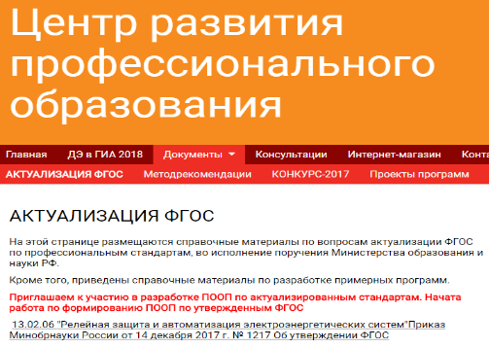
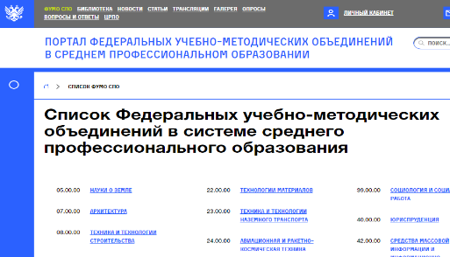
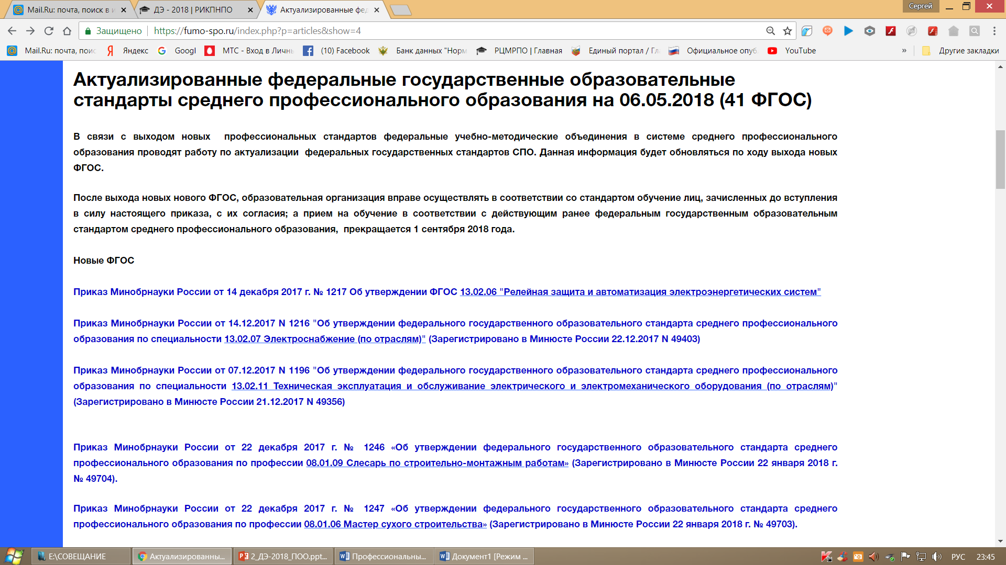
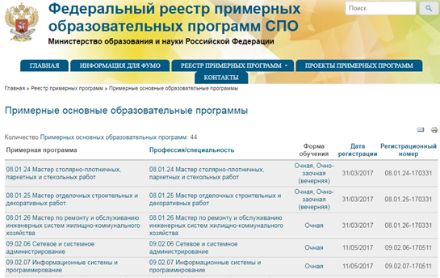
Информационные ресурсы актуализации ФГОС СПО
Сайт ЦРПО Московского политехнического университета
сайт: http://www.crpo-mpu.com/
Портал федеральных УМО в СПО
сайт: https://fumo-spo.ru/index.php?p=articles&show=4
Федеральный реестр примерных образовательных программ СПО
сайт http://reestrspo.ru/poop-list

